Slide 1
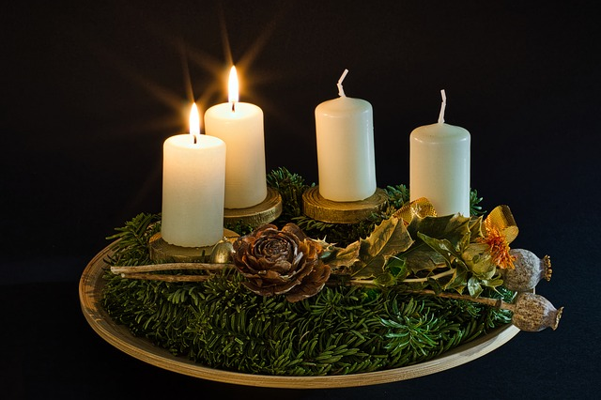
ADVENTI MONDÓKA

Slide 2
ADVENT

Slide 3
ADVENT

Slide 4
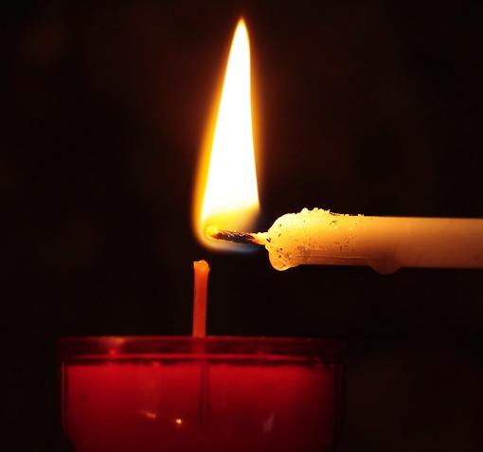
GYERTYA
ÉG

Slide 5
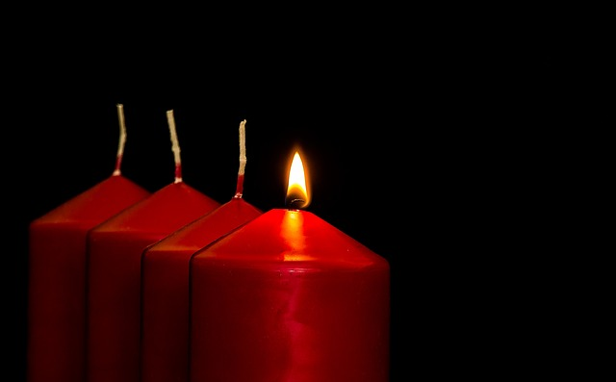
1

Slide 6
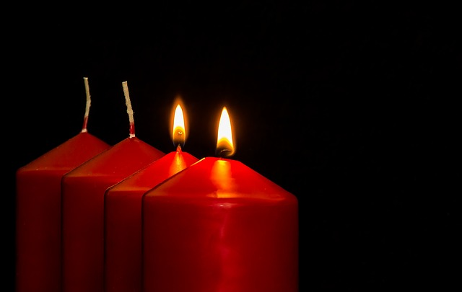
2

Slide 7
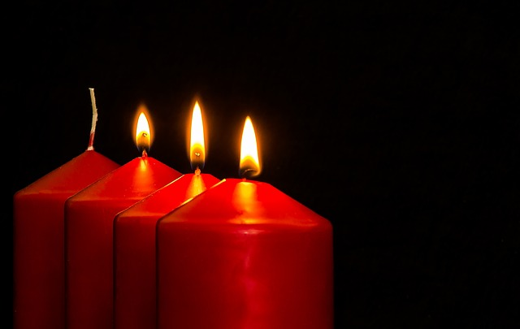
3

Slide 8
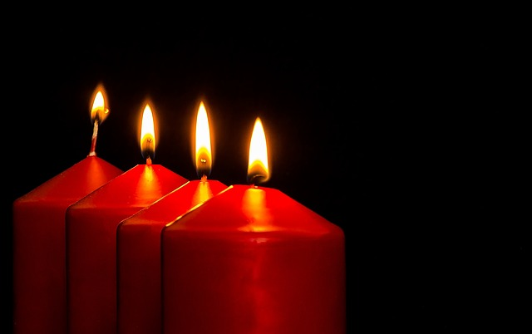
4

Slide 9
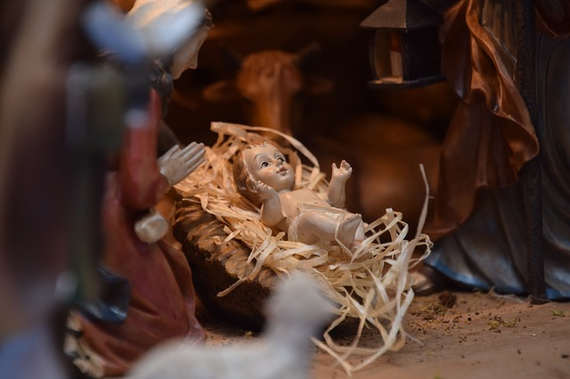
KIS JÉZUSKA

Slide 10
ÜDVÖZLÉGY !

Slide 11
Felhasznált források:
Adventi mondóka (népköltés) szövege:
http://mese.mesepedagogia.hu/2015/11/29/advent-1-het/
Képek forrásai:
1. dia https://pixabay.com/hu/advent-2-gyerty%C3%A1k-gyertyaf%C3%A9ny-3009556/
4. dia https://pixabay.com/hu/candle-tealight-k%C3%A9z-templom-f%C3%A9ny-2738529/
5. dia https://pixabay.com/hu/advent-1advent-adventi-gyerty%C3%A1k-1883816/
6. dia https://pixabay.com/hu/advent-2-megjelen%C3%A9se-1883820/
7. dia https://pixabay.com/hu/advent-3-megjelen%C3%A9se-1883826/
8. dia https://pixabay.com/hu/advent-adventi-gyerty%C3%A1k-1883840/
9. dia https://pixabay.com/hu/gyermek-j%C3%A9zus-j%C3%A1szol-kar%C3%A1csony-3007032/
10. dia https://pixabay.com/hu/%C3%A1llati-galamb-3335883/

